Slide 1
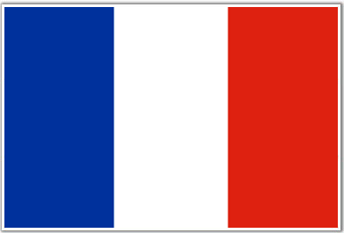
РЕПУБЛИКА
ФРАНЦУСКА

Slide 2
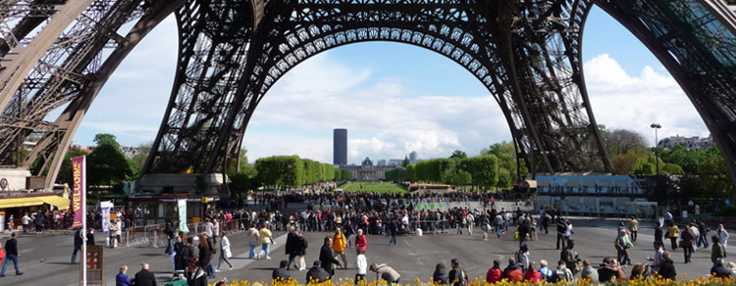
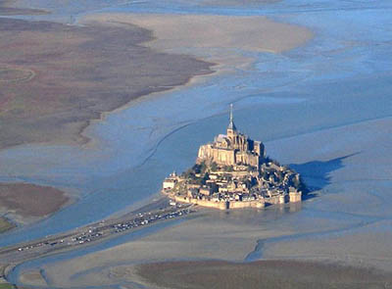
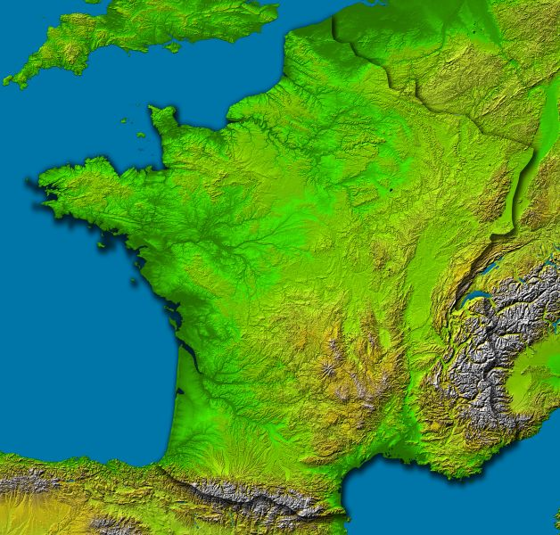
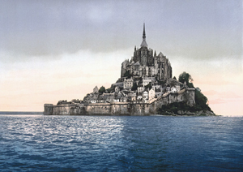
Француска лежи на западу Европе. Излази на Атлански океан и Средоземно море.
Мон Сент Мишел...
Ла Манш
Бретања
...за време осеке...
.... и плиме
Бискајски залив
Средоземно море

Slide 3
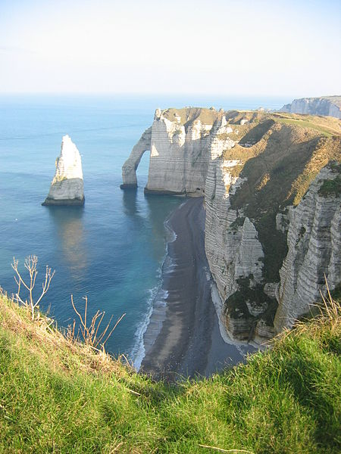
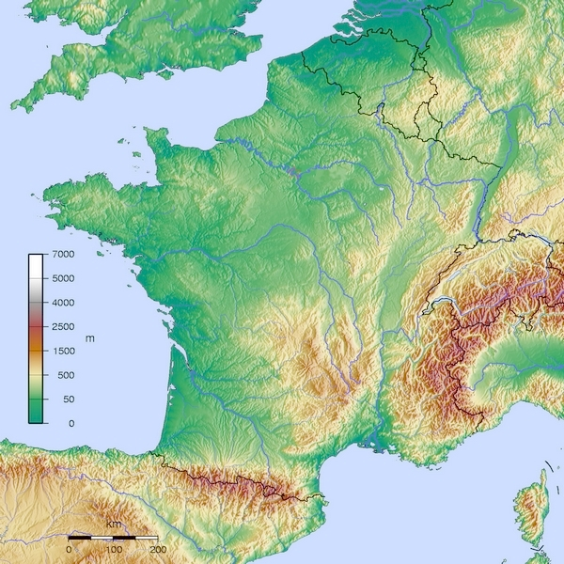
Рељеф
- на западу и северу низија;
у средишњем делу громадне а на истоку
и југу веначне планине;
Сена
Вогези
Лоара
Јура
Средишњи масив
Алпи
Клима
Атланска обала
Гарона
Рона
океанска, умереноконтинентална, средоземна, планинска;
Пиринеји
Воде
Сена, Лоара, Гарона, Рона;
Реке су повезане каналима;

Slide 4
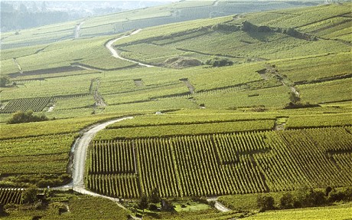
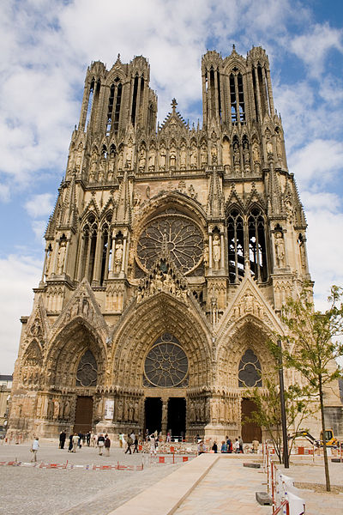
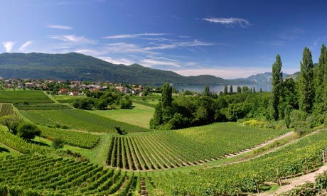
Вегетација измењена и претворена у оранице, воћњаке и винограде.
Шума је мало, углавном на планинама.
Становништво
Катедрала Нотр Дам
Французи су Романи католичке вероисповести;
Виногради у Прованси

Slide 5
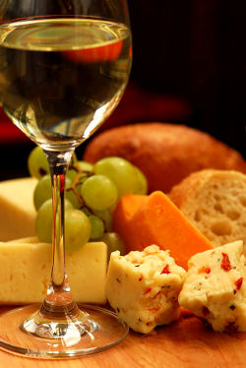
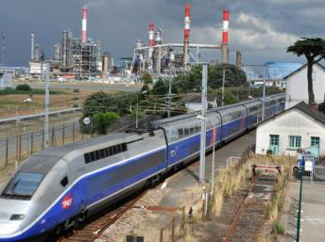
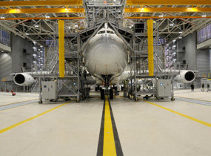
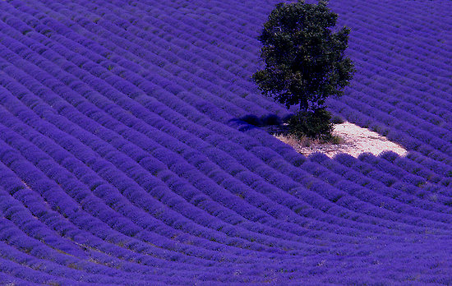
Коко Шанел
ТZV
Мираж
Вино и сир
Привреда
Модна индустрија
Поља лаванде у Прованси

Slide 6
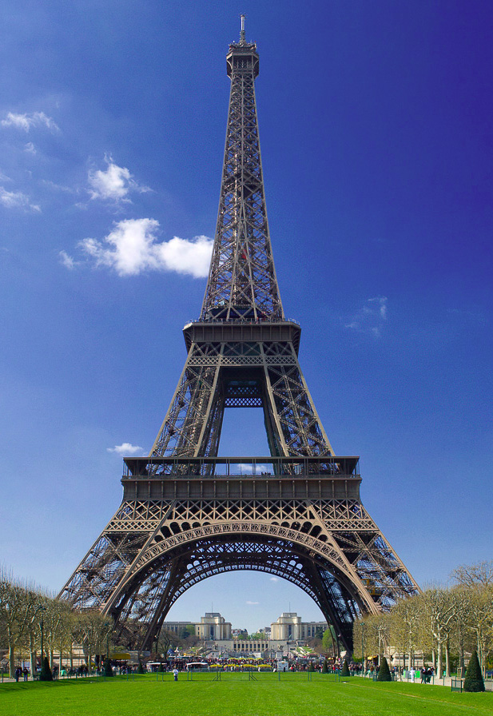
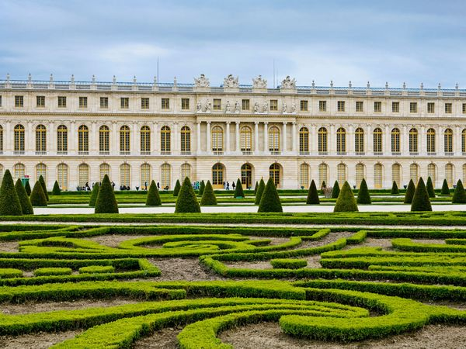
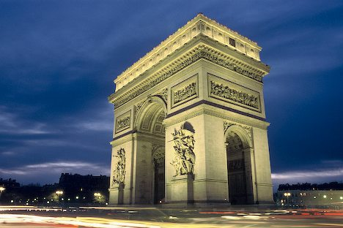
Туризам
Ајфелов торањ
Версај
Тријумфална капија

Slide 7
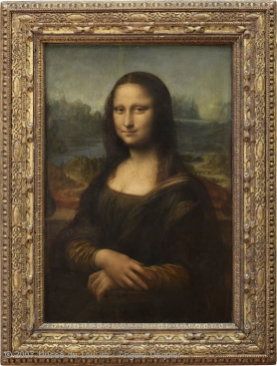
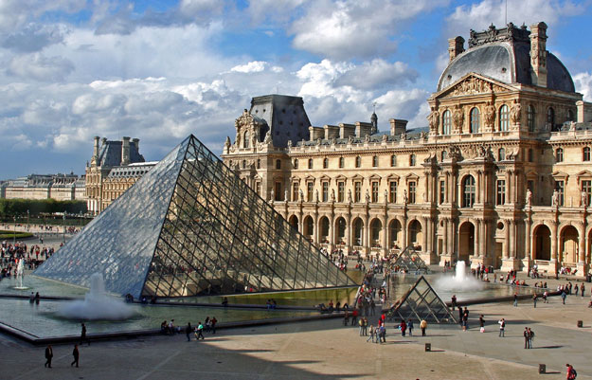
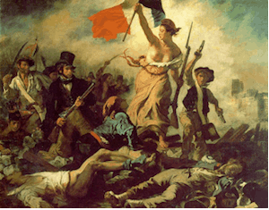
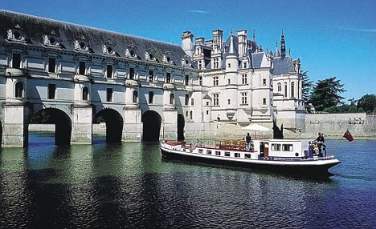
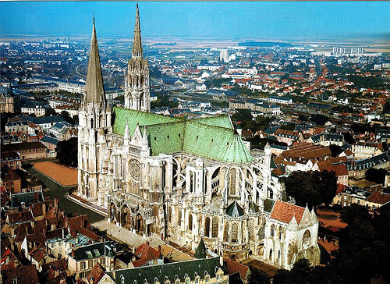
Мона Лиза
Лувр
Делакроа, Слобода
води народ
Дворци на обали Лоаре
Нотр Дам

Slide 8
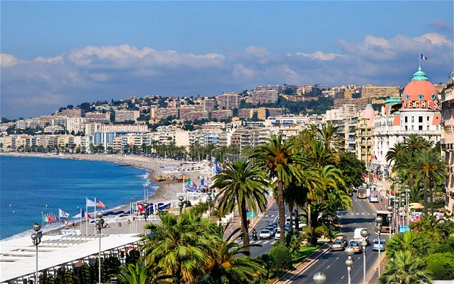
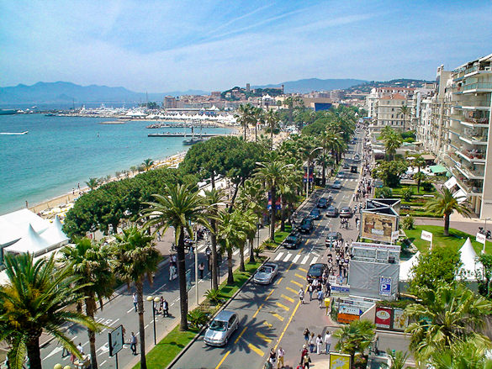
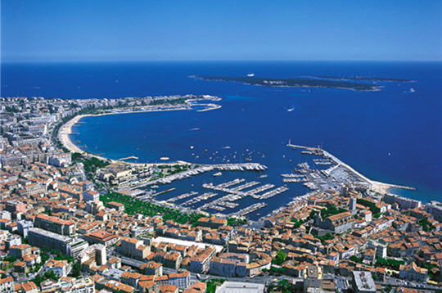
Џејн Фонда на црвеном тепиху током филмског фестивала у Кану
Ница
Постер за Кански фестивал
Кроазета у Кану
Кан

Slide 9
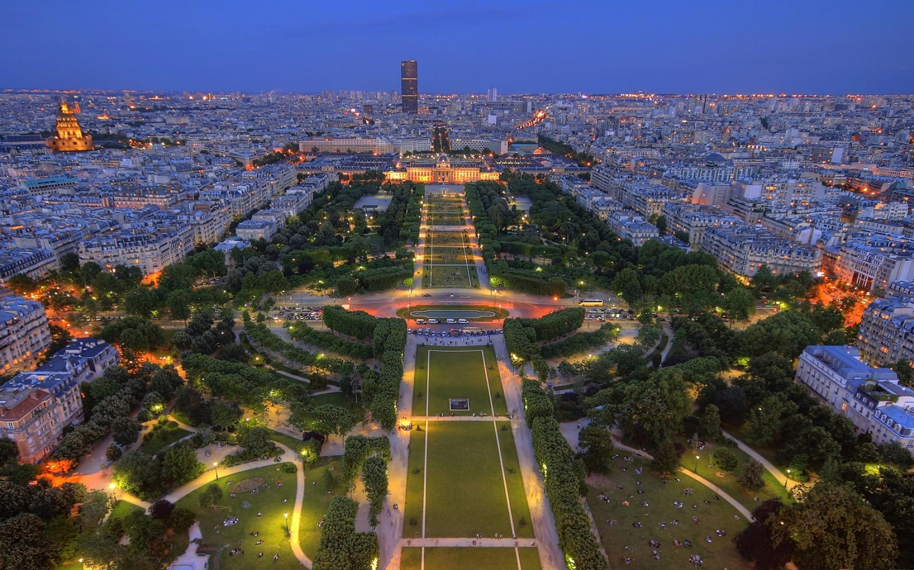
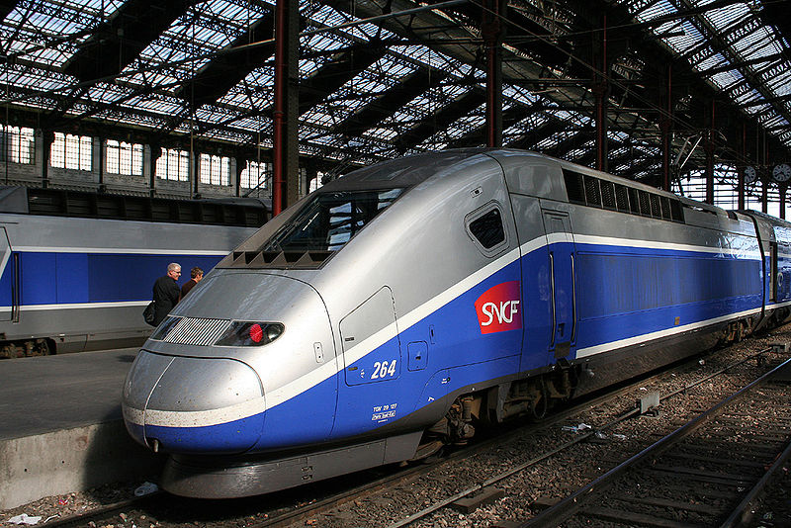
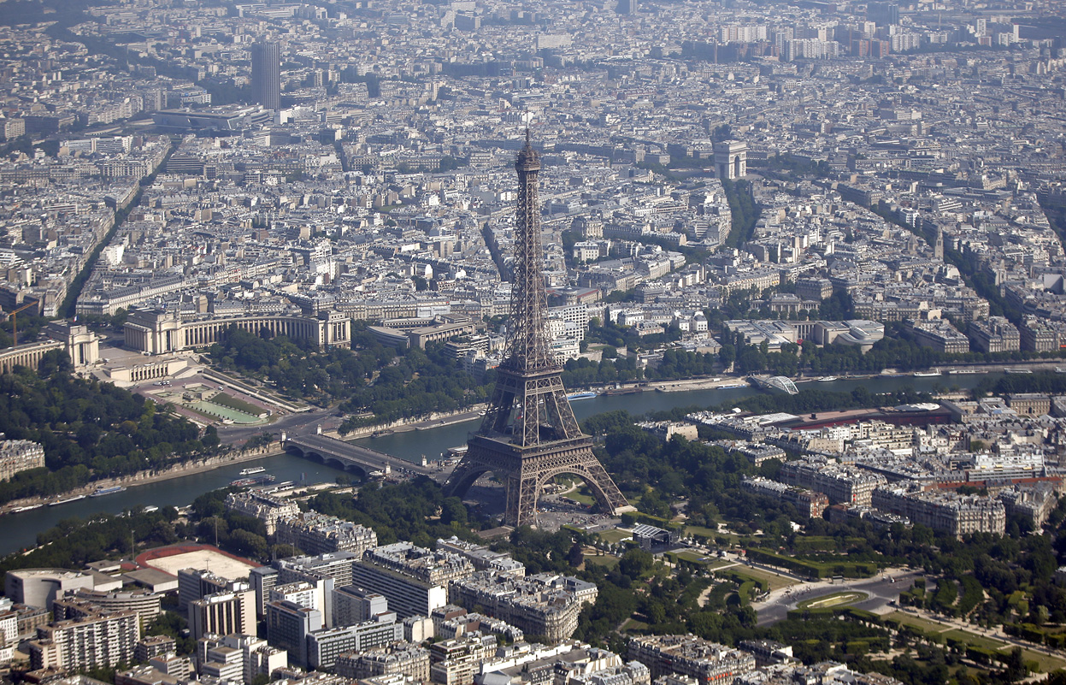

Slide 10
К Р А Ј
Хвала на пажњи
ГОрдана васић
Уљма, 2014.

